Slide 1


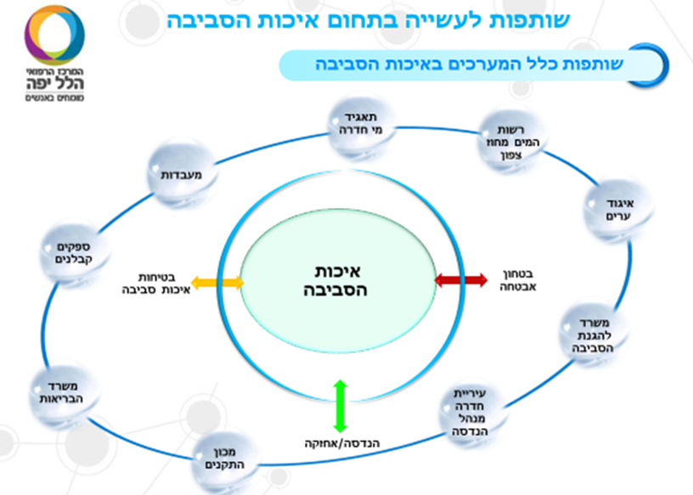


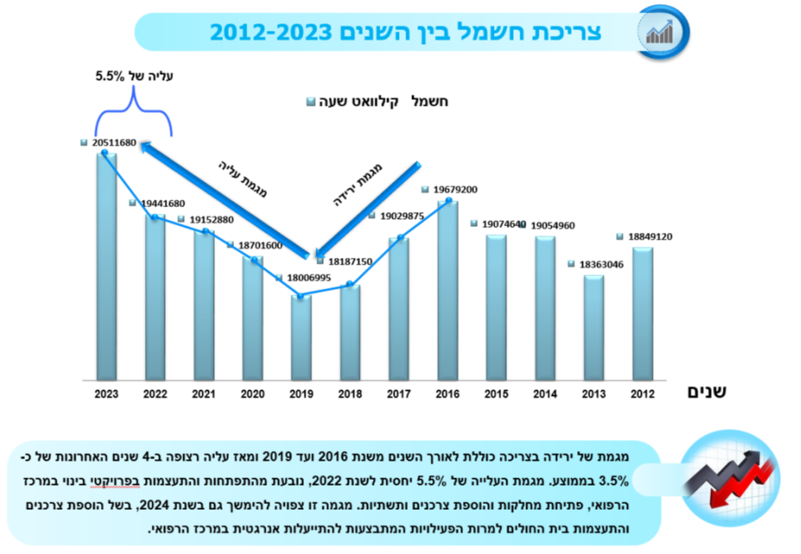
"תו ירוק למוסדות רפואה" למרכז הרפואי הלל יפה , 2012-2024
חבריה הועדת " איכות הסביבה": אינג' רונן אדרי, פולינה מצר, נתן לוזון, רמי סילם, אילנה רוזנטל,
חן קורקוס, יניב רוסתמי, אלכס גרינמן – יו"ר הועדה.
רקע:
הנהלת המרכז הרפואי הלל יפה שמה לה למטרה לקדם את השמירה על איכות הסביבה ולהיות בית החולים הראשון במערכת הבריאות שיקבל את "התו הירוק".
ה"תו הירוק" מוענק בשיתוף של מכון התקנים הישראלי והמשרד להגנת הסביבה למוצר או שירות, שפגיעתו בסביבה פחותה. (מבוסס על ת"י ISO 14001 , ת"י ISO 14020, ת"י ISO 14024 )
המרכז הרפואי הלל יפה נבחר לשמש פיילוט של משרד הבריאות להגדרה והתאמת תו התקן.
"הועדה לאיכות הסביבה" הוקמה בביה"ח באוגוסט 2012, לאחר פרסומו של חוזר המנהל הכללי "שמירה על איכות הסביבה במשרד הבריאות" . הועדה מקיימת פגישות עיתיות לביצוע מעקב ובקרה אחר תכניות לשיפור ובחינה של רעיונות חדשים.
מחזור - המטרה להגדיל את הכמויות הממוחזרות מידי שנה.
קידום מחזור : נייר, קרטון, בלאי ציוד אלקטרוני ומחשבים, טקסטיל
טונרים וראשי דיו, שמן משומש במטבח, מצברים, פלורסנטים, סוללות ועוד.
מהלכים להקטנת צריכת הנייר.
שתילת ח"י עצים לכל עובד הפורש לגמלאות.
רכש מכשירי חשמל בעלי דרוג אנרגטי A או B.
רכש "נייר אקולוגי".
הגדלת השימוש בחומרי ניקיון ידידותיים לסביבה
הצבת פינות עישון.
אפליקציה פנים-ארגונית
יישום מדיניות רכש למכשירי חשמל בעלי דרוג אנרגטי A או B בלבד.
בעתית הקרוב מעבר משימוש מסולר לגז טבעי.
מעבר לשימוש בחומרים כימיים ידידותיים לסביבה ככל שניתן.
שירות התלוש הדיגיטלי בדואר האלקטרוני, ללא הדפסה.
חניות לכלי רכיבה דו גלגליים
עמדת הטענת סוללות לאופניים חשמליים
תכנון חניות ייעודיות לרכב חשמלי
גיוס כלל העובדים למשימה
קידום המודעות בקרב העובדים.
הדרכות בנושא.
פעילות עיקרית של בית החולים לקידום איכות הסביבה :
אנרגיה - המטרה היא לחסוך באנרגיה
30% מסך תפוקת האנרגיה לחימום מים מנצלת את אנרגית השמש.
מעבר לנורות חסכוניות LED.
ניהול זמני הדלקת תאורת חוץ ופנים.
הכנסת מערכות שליטה ובקרת טמפרטורת מזגנים.
בקרה ותחזוקה יומיומית לחסכון בסולר, חשמל ומים.
הותקנה מערכת קירור לארונות שרתים
מים - המטרה היא חסכון במים:
הותקנו ברזי גינון ומקטיני לחץ מים בטפטפות.
שימוש בדשא מלאכותי, צמחיה מלאכותית וצמחיה חסכונית במים.
הפעלת מערכת השקיה אוטומטית בשעות הלילה.

